Slide 1
[별첨]
이천 롯데캐슬 페라즈 스카이 기관추천 특별공급 안내문
특별공급 추천기관에서 특별공급 대상자로 선정되었다 하더라도 반드시 특별공급 신청일에 대상자 본인이 직접 아파트투유(www.apt2you.com)에서 인터넷 청약 접수를 하여야 하며 미 접수시 당첨자 선정 및 계약이 불가합니다. 특별공급의 경우 인터넷 청약이 원칙이며, 장애인등록증 소지자 및 만65세 이상 인터넷 취약자에 한하여 견본주택 방문접수(10:00~14:00)(은행창구 접수 불가)가 허용됩니다.(신청구비서류 지참 시) 특별공급 인터넷 청약은 청약자의 자격을 확인(검증)하지 않고 청약자 본인이 청약신청 접수하며, 당첨자에 한하여 계약체결 시 관련서류를 제출받아 주택공급 신청내용과 청약자격을 대조한 후 청약신청 내용과 청약자격이 일치할 경우에 계약체결이 가능하므로 청약신청 시 유의하시기 바랍니다. 부적격자는 해당기관의 추천여부, 청약신청 및 당첨 여부와 무관하게 계약체결이 불가하며, 당첨일로부터 12개월간 다른 분양주택(일정기간이 지난 후 분양전환공공임대주택 포함)의 입주자로 선정 불가합니다. 신청자가 동 안내문의 내용을 미 숙지하고 신청하여 받는 불이익에 대해 사업주체 및 시공자는 책임지지 않으며, 해당 기관에서는 특히 '신청자격' 및 '공급대상에서 제외되는 자'를 충분히 안내, 재 검증하여 추천하여 주시기 바랍니다. 자세한 사항은 입주자모집공고일[2019.06.27.(예정)]에 이천 롯데캐슬 페라즈 스카이 (www.이천롯데캐슬.com) 홈페이지에서 확인하시기 바랍니다.
1.공급개요 및 일정
공급위치 : 경기도 이천시 안흥동 266-2번지 일원 공급규모 : 지하 5층, 지상 최고 45층, 2개동, 총 299세대 중 일반공급 175세대
(단위:세대)
구분 |  | 84.9300A | 84.9800B | 합계
장애인 |  | 3(1) | 3(1) | 6(2)
국가보훈처 | 국가유공자 등 국가보훈대상자 | 3(1) | 3(1) | 6(2)
 | 장기복무 제대군인 | 3(1) | 3(1) | 6(2)
10년 이상 장기복무군인 |  | 3(1) | 3(1) | 6(2)
중소기업 장기근로자 |  | 2(1) | 2(1) | 4(2)
※ 대상자 추천은 주택형별 배정된 세대수까지 가능하며, 상기 배정세대의 “( )”는 예비 추천자 수임.
당첨자 선정 방법은 해당기관의 추천순위에 의함.

Slide 2
일정
구분 | 일정 | 비고
입주자모집공고 | 2019.06.27(목)(예정) | 이천 롯데캐슬 홈페이지(www.이천롯데캐슬.com)
견본주택 오픈 | 2019.06.28(금)(예정) | 경기도 이천시 266-2 이천롯데캐슬페라즈스카이 견본주택
특별공급 접수 | 2019.07.02(화)(예정) | 아파트투유(www.apt2you.com) 접수 (08:00 ~ 17:30)
당첨자 발표 | 2019.07.10(수)(예정) | 아파트투유 홈페이지(www.apt2you.com) 또는 스마트폰 APT2you 앱에서 개별조회 (공인인증서 로그인 후 조회)
계약기간 | 2019.07.22(월)~24(수) /3일간 | 당사 견본주택 (경기도 이천시 진리동 58-6)
※ 일정은 분양승인 과정에서 변경될 수 있으니, 반드시 입주자 모집공고문 및 견본주택에서 확인하시기 바랍니다. ※ 접수마감시간 이후에는 추가로 접수하지 않으니 유의하시기 바랍니다. ※ 특별공급 청약 접수는 관련법 개정으로 인터넷 청약 접수가 원칙이나 장애인등록증 소지자 및 만65세 이상 인터넷 취약계층에 한해 견본주택 방문접수(10:00~14:00)가능하며, 서류 미비 시 방문 접수 받지 않음.
2. 신청자격 및 당첨자 선정방법
신청자격 「주택공급에 관한 규칙」 제36조 2호(국가유공자), 3호(보훈보상대상자), 4호(5·18민주유공자), 5호(특수임무유공자), 6호(참전유공자), 8호[제35조 제1항 6호(장기복무 제대군인), 7호(10년 이상 복무한 군인, 17호(장애인), 23호(중소기업근로자)]에 해당 하시는 분 중 최초 입주자모집공고일[2019.06.27(예정)] 현재 무주택세대구성원으로 해당기관의 추천을 받으신 분 중 아래 조건을 충족하여야 함. (단, 과거 특별공급에 당첨된 사실이 있는 자는 제외함) ㅇ 청약예금에 가입하여 6개월이 경과되고 아래의 청약 예치기준금액에 상당하는 금액을 예치한 자 ㅇ 청약부금(전용면적 85㎡ 이하 신청분에 한함)에 가입하여 6개월이 경과되고 매월 약정 납입일에 월납입금을 납입하여 지역별/전용면적 85㎡ 이하의 주택에 청약할 수 있는 청약 예치기준금액 이상인 자 ㅇ 주택청약종합저축에 가입하여 6개월이 경과되고, 아래의 청약 예치기준금액에 상당하는 금액을 납입한자 [단, 국가유공자 (보훈보상대상자, 5·18민주유공자, 특수임무유공자, 참전유공자), 장애인 제외]

Slide 3
<청약예치 기준금액>_ 「주택공급에 관한 규칙」 [별표2]
구분 | 이천시 및 경기도 | 서울특별시 | 인천광역시
전용면적 85㎡ 이하 | 200만원 | 300만원 | 250만원
전용면적 102㎡ 이하 | 300만원 | 600만원 | 400만원
전용면적 135㎡ 이하 | 400만원 | 1,000만원 | 700만원
모든 면적 | 500만원 | 1,500만원 | 1,000만원
※ 「주택공급에 관한 규칙」 제11조의 규정에 따라 해당구간의 예치금액을 충족하는 경우 해당 예치금액의 하위 면적 모두 청약 가능함
ㅇ 세대구성원(「주택공급에 관한 규칙」 제2조 제4호에 해당하는 자) 전원이 입주자모집공고일 [2019.06.27(예정)] 현재 무주택이어야 함 ※ 1세대 내 무주택세대구성원 중 1인만 신청가능 하며, 중복 청약하여 당첨될 경우에는 모두 부적격 당첨으로 당첨이 취소됨. [계약체결 불가, 부적격당첨자로 관리되며 당첨일부터 1년 동안 다른 분양주택(분양전환공공임대주택을 포함)의 당첨 제한]
[주택공급에 관한 규칙 제2조 제4호] 「무주택세대구성원」이란 세대주를 포함하여 배우자 또는 세대원(다음 각 목의 사람 전원)이 주택을 소유하고 있지 아니한 세대의 세대주 및 세대원을 말한다. 가. 주택공급을 신청하려는 세대주 또는 세대원의 배우자로서 해당 세대주 또는 세대원과 동일 한 세대별 주민등록표상에 등재되어 있지 아니한 사람 나. 주택공급을 신청하려는 세대주 또는 세대원의 직계존·비속으로서 가목의 배우자와 동일한 세대를 이루고 있는 사람 다. 주택공급을 신청하려는 세대주의 직계비속인 세대원의 배우자로서 해당 세대원과 동일한 세대를 이루고 있는 사람 라. 주택공급을 신청하려는 세대원의 직계존속으로서 해당 세대원과 동일한 세대를 이루고 있는 사람
공급대상에서 제외되는 자
입주자모집공고일[2019.06.27(예정)] 현재 신청자 및 그 세대에 속한 분이 주택을 소유한 경우 부적격 당첨으로 당첨자로 선정될 수 없는 기간(당첨일로부터 12개월)내에 있는 자 「주택공급에 관한 규칙」 제36조에 의하여 과거 특별공급을 받은 자 및 그 세대에 속한 자 (특별공급은 1세대 1회에 한하여 공급함)

Slide 4
당첨자 선정방법
일반(기관추천) 특별공급대상자는 해당기관에서 선정하여 사업주체에 통보한 자만 신청 가능하며, 해당기관에서 특별공급대상자로 선정되었다 하더라도 반드시 해당 신청 일에 신청하여야 함[미 신청시 당첨자 선정(동·호수배정) 및 계약불가] 신청주택의 동.호수 배정은 전산관리지정기관의 컴퓨터프로그램에 의해 무작위 추첨으로 결정되며, 미계약, 미신청 동.호수 발생시에도 동.호수 변경 불가 함 특별공급 입주자 선정 시 특별공급 접수종류 구분 없이 주택형별 경쟁이 있는 경우 추첨의 방법으로 주택형별 공급세대의 40%까지 예비입주자를 선정함.(주택형별 전체 신청자 수가 특별공급 세대수의 140%에 미달하 경우 낙첨자 모두를 예비입주자로 선정) 특별공급 대상 주택의 입주자를 선정하고 남은 주택의 입주자는 다른 공급유형의 특별공급 신청자 중 입주자로 선정되지 않은 자를 대상으로 추첨의 방법으로 선정하며, 입주자를 선정하고 남은 주택은 일반공급으로 전환하여 공급함. ※ 일반(기관추천) 특별공급은 관계기관의 장이 정하는 우선순위에 따라 공급함
3. 신청시 구비서류
※ 인터넷 청약(APT2you)의 경우 서류제출은 필요하지 않으며, 장애인등록증 소지자 및 만65세 이상 인터넷 취약자에 한하여 견본주택 방문접수가능(10:00~14:00)(은행창구 접수 불가) 방문접수 시에는 신청 구비서류를 모두 지참하여야 함. ※ 상기 모든 증명서류는 최초 입주자모집공고일 이후 발행분에 한하며, 상기 서류 미비 시 방문 접수 받지 않음. ※ 주민등록표등·초본 발급 시 주민등록번호(세대원 포함), 세대구성 사유 및 일자, 세대주와의 관계, 전입일 /변동일 / 변동사유가 반드시 모두 표기 되도록 발급받아 제출 하여야 함 ※ 신청자 본인 이외에는 모두 대리신청자로 간주되고, 상기 구비서류 외에 아래의 서류를 추가 로 제출하여야 함(대리신청자가 착오로 청약신청을 잘못한 경우 그로 인한 당첨 취소 및 부적 격자 처리결과에 대해서는 신청자 본인의 책임 임)

Slide 5
본인 신청시 구비서류(각 1통)
구분 | 서류유형 |  | 해당서류 | 발급 기준 | 추가서류 제출대상 및 유의사항
 | 필수 | 추가 (해당자)
공통 서류 | ○ |  | 특별공급신청서, 무주택 서약서 | - | 당사 견본주택에 비치 (인터넷청약(APT2you)에서 청약한 경우 생략)
 | ○ |  | 인감증명서 또는 본인서명사실확인서 | 본인 | 용도 : 주택공급신청용
 | ○ |  | 인감도장 | 본인 | 본인서명사실확인서로 공급 신청시는 제출 생략 (본인 발급분에 한함, 대리발급분 불가)
 | ○ |  | 신분증 | 본인 | 주민등록증 또는 운전면허증, 여권 등
 | ○ |  | 주민등록표등본 | 본인 | 성명 및 주민등록번호(세대원 포함),세대구성사유 및 일자, 세대주 및 세대주와의 관계 포함하여 발급
 | ○ |  | 주민등록표초본 | 본인 | 성명 및 주민등록번호, 주소변동 사항 (인정받고자 하는 기간 포함),세대주 및 세대주와의 관계 포함하여 발급
 |  | ○ | 주민등록표등본 | 배우자 | 주민등록표등본상 배우자가 분리된 경우 제출 (상기 등본 발급 시 유의사항에 따라 발급)
 | ○ |  | 가족관계증명서 | 본인 | 성명, 주민등록번호(세대원 포함)포함하여 ‘상세’로 발급
 |  | ○ | 청약통장순위 확인서 | 본인 | 청약통장 가입은행으로부터 순위 내역발급 또는 주택청약 서비스 금융 결제원 아파트 투유 (www.apt2you.com) 홈페이지에서 청약통장 순위확인서발급 ※인터넷청약(APT2you)으로 청약한 경우 생략
 | ○ |  | 해당기관장의 추천서 | 본인 | 해당 추천 기관장이 발행한 추천서 및 추천명부로 접수함
대리 신청 |  | ○ | 인감증명서, 인감도장 | 청약자 | 용도 : 주택공급신청 위임용 (청약자 본인 발급분에 한함, 대리발급분 불가) (본인서명사실확인서의 경우 대리신청불가)
 |  | ○ | 위임장 | 청약자 | 청약자의 인감도장 날인(당사 견본주택 비치)
 |  | ○ | 대리인 신분증 | 대리인 | 주민등록증 또는 운전면허증, 여권 등
4. 기타 사항
공급금액, 전매제한기간, 재당첨제한기간, 공급대상 주택관련 세부사항 및 유의사항은 입주자 모집공고문[2018.06.27(예정)]을 확인하시어 공고문 미확인으로 인한 불이익이 발생하지 않도 록 안내하여 주시기 바랍니다 신청 주택형별 세부사항 등은 견본주택, 인쇄제작물 및 이천 롯데캐슬 페라즈 스카이 홈페이지 (www.이천롯데캐슬.com) 를 통하여 다시 한번 반드시 확인 후 선정하여 주시기 바랍니다.

Slide 6
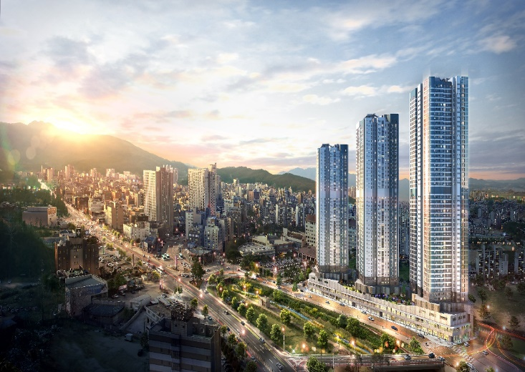
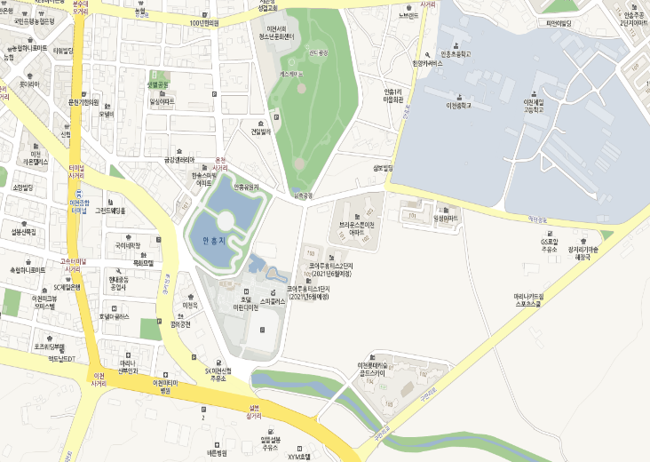
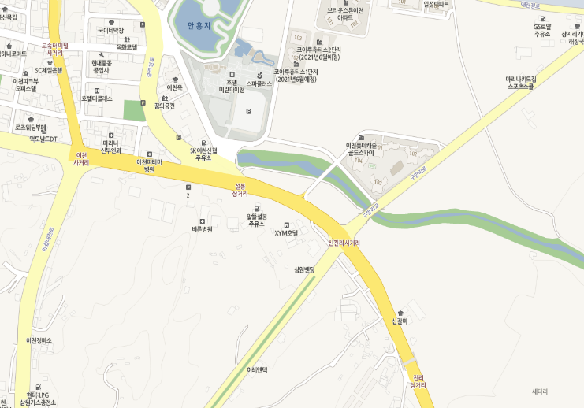
5. 사업개요 및 위치도
공급대상 : 이천 롯데캐슬 페라즈 스카이 아파트 소 재 지 : 경기도 이천시 안흥동 266-2번지 일원 규 모 : 지하 5층, 지상 최고 45층, 2개동, 총 299세대 중 일반공급 175세대
6. 견본주택 위치
 | 주소 경기도 이천시 진리동 58-6 이천 롯데캐슬 페라즈 스카이 견본주택 대표번호 1588-5779
SITE
주택형 | 일반분양 세대수 | 비고
84.9300 | 86 | 142타입 3세대 특별공급 미포함
84.9800 | 86
M/H

